Slide 1
EI KFU muhandislik-texnologiya bo'limi

Slide 2
Magistrlik dasturi
"Muhandislik pedagogikasi»
Magistratura "dam olish kunlari»

Slide 3
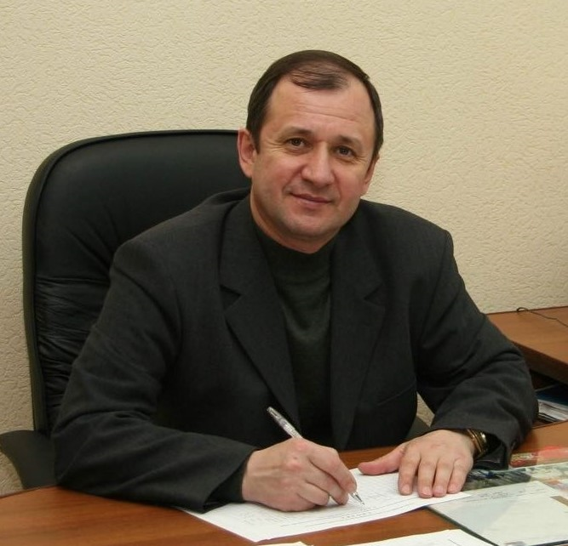
Magistrlik dasturi rahbari:
Linar Gimazetdinovich Axmetov
pedagogika fanlari dotsenti, professor,
aling@list.ru
3

Slide 4

DASTUR HAQIDA
Ta'lim yo'nalishi 44.04.01 pedagogik ta'lim
Profili:
"Muhandislik pedagogikasi»
(saralash 2019 yildan)
Ta'lim shakli:
yarim vaqtda
O'qish muddati:
2 yil 6 oy
10 byudjet joylari
4

Slide 5
Nima uchun biz?
Eng ko'p terilgan dasturlardan biri EI KFU da
O'qituvchilar - yetakchi mutaxassislar
Kasb ta'limi pedagogikasi sohasidagi mutaxassislarga bo'lgan talab ortib bormoqda
Amaliyot va ishga joylashish uchun keng ko'lamli ta'lim muassasalari
Ish beruvchilar tomonidan bitiruvchilarni tayyorlash darajasini yuqori baholash
Ilmiy rivojlanish imkoniyatlari
5

Slide 6
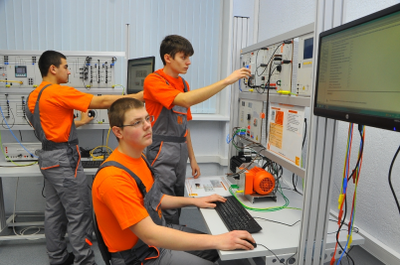
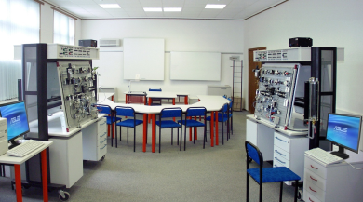
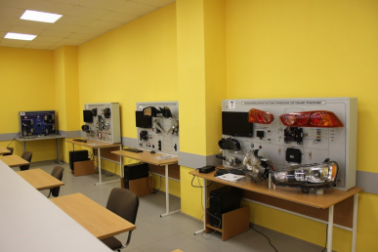
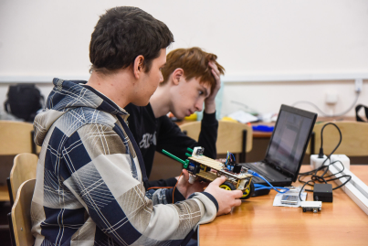
Moddiy-texnik baza
O'quv auditoriyalarining umumiy maydoni-5 ming kv. m.
- 8 ta o'quv-ilmiy laboratoriyalar
- 3 ta o'quv-ishlab chiqarish ustaxonalari
- payvandlash sexi
- avtomatika va robototexnika laboratoriyasi
- kompyuter sinflari
5

Slide 7
Dasturning o'ziga xosligi
Har qanday universitetdan kirish imkoniyati RF va RT
EI KFU ning har qanday filialidan
Chet el fuqarolarini qabul qilish imkoniyati
6

Slide 8
O'rganilayotgan asosiy fanlar
Majburiy qism
Ilmiy tadqiqot metodologiyasi va usullari
Ilm-fan va ta'limning zamonaviy muammolari
Professional muloqot sohasida xorijiy til
Ta'lim munosabatlari ishtirokchilari tomonidan shakllantiriladigan fanlar
Yoshlarning ilmiy-texnik ijodini tashkil etish
Ilm-fan sohasining innovatsion texnologiyalari
Innovatsion faoliyatning muhandislik asoslari
Innovatsion faoliyatning muhandislik asoslari
Muhandislik loyihalash
Muhandislik ta'limida sifat menejmenti
Texnologik estetika
Kasb ta'limi bo'yicha murabbiylik
Ta'lim tashkilotining kadrlar va kadrlar auditi tizimini tashkil etish
Akademik yozuv (chet tili)
Zamonaviy ishlab chiqarish texnologiyalari
Muhandislik grafikasi
Muhandislik ta'limida raqamli texnologiyalar
Ratsionalizatorlik asoslari va patent litsenziyalash ishlari
Texnik ob'ektlarni loyihalash va modellashtirish
Muhandislik loyihalash
3D modellashtirish
Muhandislik dizayn kompyuter texnologiyasi
Ijtimoiy-texnik tizimlarni boshqarish
7

Slide 9
Nir amaliyoti
Tanishuv amaliyoti
Ilmiy-tadqiqot ishlari
Texnologik (loyiha-texnologik) amaliyot
Pedagogik amaliyot
Bitiruv malakaviy ishini bajarish va himoya qilish
7

Slide 10

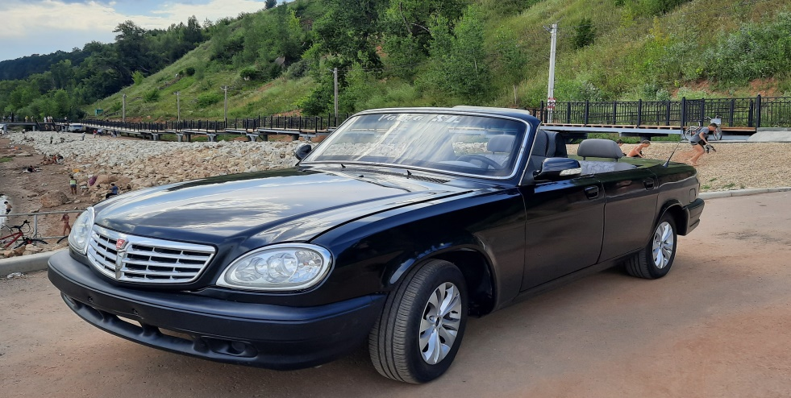

Talabalar dizayn va texnologiya byurosi
«ЭВРИКА»
2014 yilda yaratilgan
Qozon federal universitetining Yelabuz institutining muhandislik va texnologiya fakulteti negizida

Slide 11
Ishga qabul qilish imkoniyatlari, ishga joylashish
Oliy ta'lim muassasalari (litseylar, kollejlar, texnik maktablar...), institutlar va boshqa muassasalarda ishlash
Sanoat korxonalari, dizayn byurolarida ilmiy-tadqiqot faoliyati uchun imkoniyat
13.00.01-umumiy pedagogika, pedagogika va ta'lim tarixi
8

Slide 12

SIZNI KUTAMIZ!
Bizda oqish ZOR!
10

Slide 13
E'tiboringiz uchun tashakkur!
11

